Slide 1
本周汇报：
1、阅读文献并复现BPNN
2、阅读文献并复现DE
3、正复现NSGA-II

Slide 2
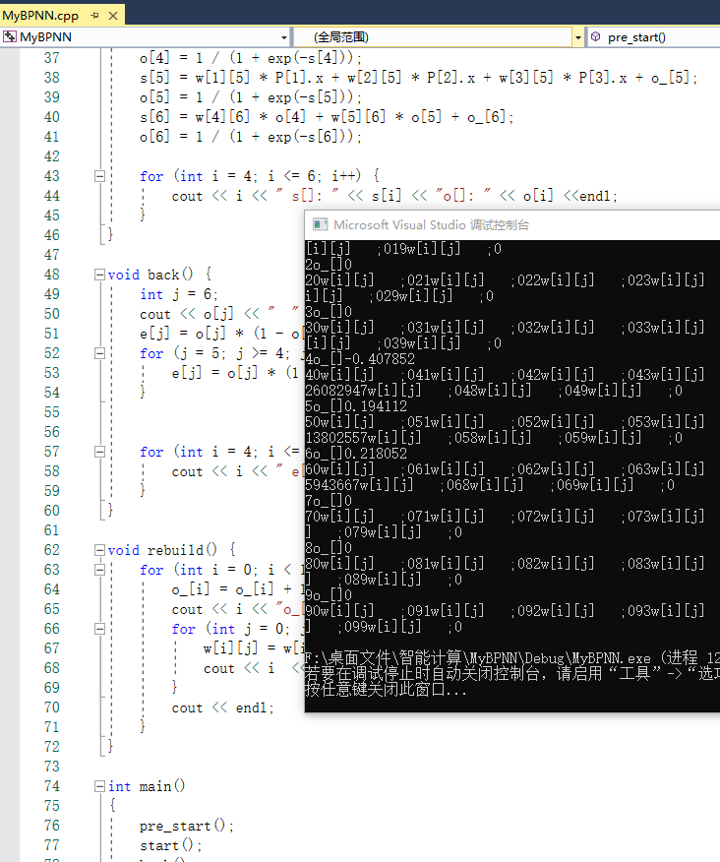
1、复现BPNN

Slide 3
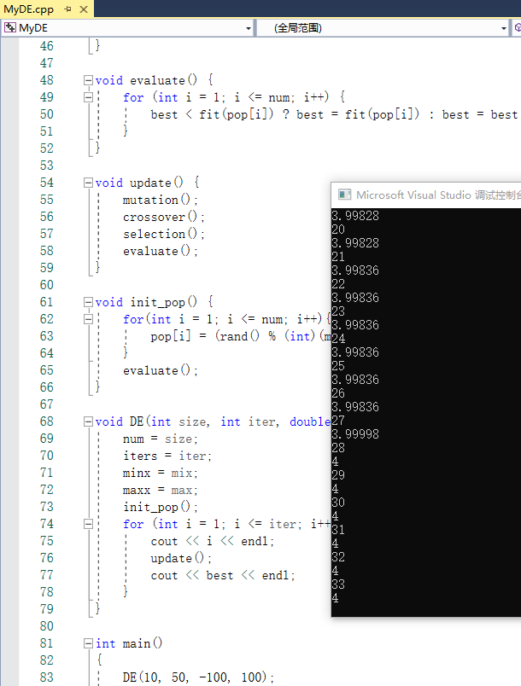
2、复现DE

Slide 4
阅读文献
[1]刘波,王凌,金以慧.差分进化算法研究进展[J].控制与决策,2007(07):721-729.

Slide 5
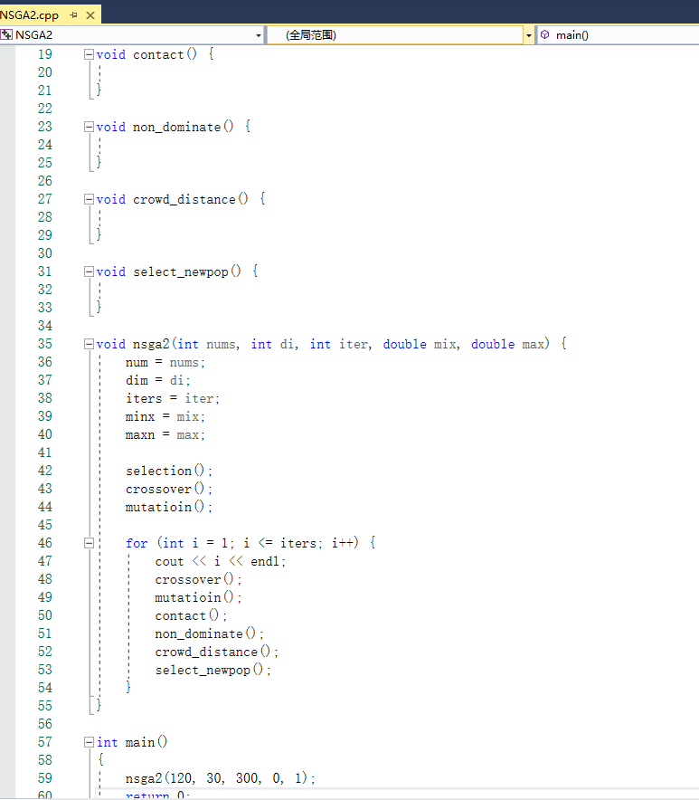
3、正复现NSGA2

Slide 6
下周任务：
1、继续复现NSGA-II
2、学习pyqt跟师兄参与项目
3、学习均与实验设计、正交实验设计等。

